Slide 1
Kiến trúc máy tính
Chương 6: Kiến trúc đa xử lý

Slide 2
Tổng quan
Khái niệm đa vi xử lý chia sẻ bộ nhớ
Hệ thống UMA
Hệ thống NC-NUMA
Hệ thống CC-NUMA

Slide 3
Đa vi xử lý chia sẻ bộ nhớ
Một hệ thống có nhiều CPU "chia sẻ" cùng một bộ nhớ chính là được gọi là bộ đa xử lý.
Trong một hệ thống đa xử lý, tất cả các tiến trình trên các CPU khác nhau đều chia sẻ một không gian địa chỉ logic duy nhất, được ánh xạ trên một bộ nhớ có thể được phân phối giữa các bộ xử lý.
Mỗi tiến trình có thể đọc và ghi một mục dữ liệu chỉ cần sử dụng hoạt động load, store và quy trình giao tiếp thông qua chia sẻ bộ nhớ.
Đây là phần cứng làm cho tất cả các CPU đều có thể truy cập và sử dụng bộ nhớ chính như nhau

Slide 4
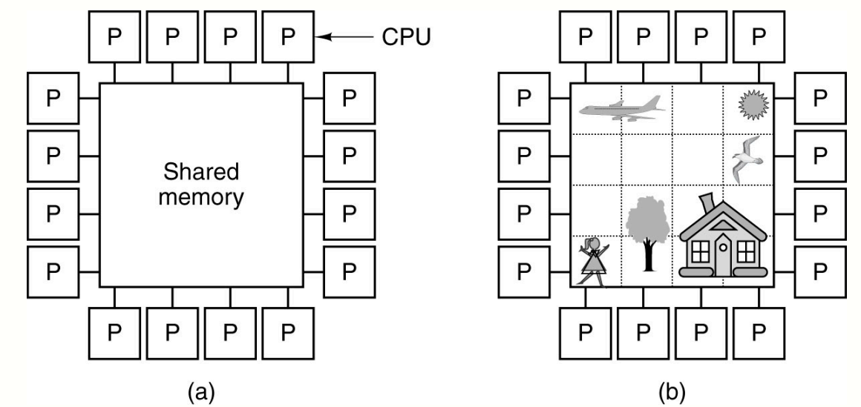
Đa vi xử lý chia sẻ bộ nhớ
Đây là một mô hình kiến ​​trúc đơn giản và dễ sử dụng cho lập trình; nó có thể được áp dụng cho nhiều vấn đề khác nhau có thể được mô hình hóa như một tập hợp các tác vụ, được thực hiện song song

Slide 5
Đa vi xử lý chia sẻ bộ nhớ
Vì tất cả các CPU đều chia sẻ không gian địa chỉ, nên chỉ cần một phiên bản duy nhất của hệ điều hành.
Khi một tiến trình kết thúc hoặc chuyển sang trạng thái chờ đợi vì bất kỳ lý do nào, O.S. có thể xem trong bảng tiến trình (chính xác hơn là trong hàng đợi các tiến trình sẵn sàng) để tìm một tiến trình khác và gửi đến CPU nhàn rỗi.
Ngược lại, trong các hệ thống không có bộ nhớ dùng chung, mỗi CPU phải có bản sao riêng của hệ điều hành và các tiến trình chỉ có thể giao tiếp thông qua tin nhắn.
Vấn đề cơ bản trong hệ thống đa xử lý bộ nhớ dùng chung là chính bộ nhớ, vì số lượng bộ xử lý liên quan càng lớn, càng khó làm việc trên bộ nhớ một cách hiệu quả.

Slide 6
Đa vi xử lý chia sẻ bộ nhớ
Tất cả hệ điều hành hiện đại (Windows, Solaris, Linux, MacOS) đều hỗ trợ đa xử lý đối xứng, (SMP), với bộ lập lịch chạy trên mọi bộ xử lý.
Các tiến trình “sẵn sàng chạy” có thể được chèn vào một hàng đợi, có thể được truy cập bởi mọi bộ lập lịch, hoặc có có thể là một hàng đợi "sẵn sàng để chạy" cho mỗi bộ xử lý.
Khi một bộ lập lịch được kích hoạt trong một bộ xử lý, nó sẽ chọn một trong các tiến trình "sẵn sàng chạy" và gửi nó đến bộ xử lý

Slide 7
Đa vi xử lý chia sẻ bộ nhớ
Một tính năng khác biệt trong các hệ thống đa xử lý là sự cân bằng tải.
Việc có nhiều CPU trong một hệ thống là vô ích, nếu các tiến trình không được phân bố đều giữa các lõi.
Với một hàng đợi “sẵn sàng chạy”, cân bằng tải thường là tự động: nếu bộ xử lý không hoạt động, bộ lập lịch của nó sẽ chọn một tiến trình từ hàng đợi được chia sẻ và sẽ bắt đầu nó trên bộ xử lý

Slide 8
Đa vi xử lý chia sẻ bộ nhớ
Hệ điều hành hiện đại được thiết kế cho SMP thường có một hàng đợi riêng cho mỗi bộ xử lý (để tránh các vấn đề liên quan đến hàng đợi duy nhất – Tại sao?).
Có một cơ chế rõ ràng để cân bằng tải, theo đó một tiến trình trong danh sách chờ của một bộ xử lý quá tải được chuyển đến hàng đợi của một bộ xử lý khác, ít tải hơn.
Ví dụ: SMP Linux kích hoạt tính năng cân bằng tải của nó mỗi 200 ms và bất cứ khi nào một hàng đợi bộ xử lý trống.

Slide 9
Đa vi xử lý chia sẻ bộ nhớ
Di chuyển một tiến trình sang một bộ xử lý khác có thể tốn kém khi mỗi lõi có một bộ nhớ cache riêng (bạn có thể đoán tại sao không?).
Đây là lý do tại sao một số hệ điều hành, chẳng hạn như Linux, đưa ra lệnh gọi hệ thống tới chỉ định rằng một tiến trình được gắn với bộ xử lý, một cách độc lập với bộ xử lý tải.
Có hai lớp đa xử lý chính, theo cách mỗi CPU nhìn thấy bộ nhớ chính

Slide 10
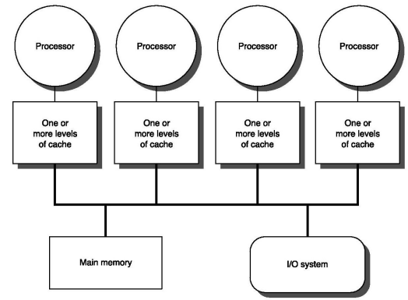
Đa vi xử lý chia sẻ bộ nhớ
1. Truy cập bộ nhớ thống nhất (UMA): tên của loại kiến trúc gợi ý thực tế rằng tất cả các bộ xử lý đều có chung một bộ nhớ chính tập trung, vì vậy mỗi CPU có cùng một thời gian truy cập bộ nhớ.
Do kiến ​​trúc này, các hệ thống này còn được gọi là đa xử lý bộ nhớ dùng chung đối xứng (SMP)

Slide 11
Đa vi xử lý chia sẻ bộ nhớ
2. Quyền truy cập bộ nhớ không thống nhất (NUMA – Non Uniform Memory Access): các hệ thống này có không gian địa chỉ lôgic được chia sẻ, nhưng bộ nhớ vật lý được phân phối giữa các CPU, do đó thời gian truy cập vào dữ liệu phụ thuộc vào vị trí dữ liệu, trong trong bộ nhớ cục bộ hoặc từ xa (do đó gọi là NUMA)
Các hệ thống này còn được gọi là kiến trúc bộ nhớ dùng chung phân tán (DSM) (Hennessy-Patterson, Hình 6.2)

Slide 12
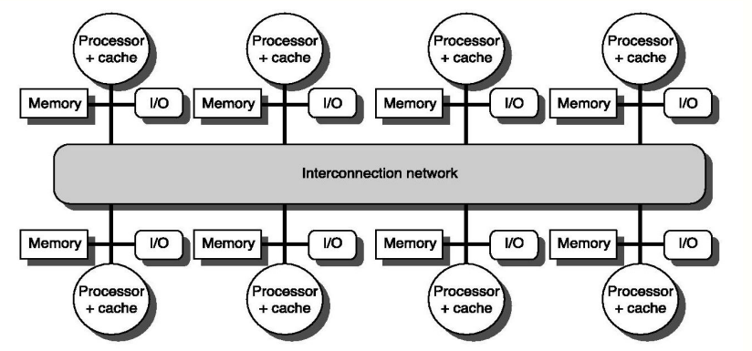
Đa vi xử lý chia sẻ bộ nhớ

Slide 13
Đa vi xử lý UMA
Hệ thống đa xử lý đơn giản nhất có một bus duy nhất để kết nối ít nhất hai CPU và một bộ nhớ (dùng chung cho tất cả bộ xử lý).
Khi CPU muốn truy cập một vị trí bộ nhớ, nó sẽ kiểm tra xem bus đang rỗi, sau đó nó sẽ gửi yêu cầu đến mô-đun giao diện bộ nhớ và đợi dữ liệu được yêu cầu có sẵn trên bus.
Bộ xử lý đa lõi là hệ thống đa xử lý UMA nhỏ, nơi bộ đệm được chia sẻ đầu tiên (L2 hoặc L3) thực sự là kênh thông tin liên lạc.
Bộ nhớ dùng chung có thể nhanh chóng trở thành nút thắt cổ chai cho hiệu năng hệ thống, vì tất cả các bộ xử lý phải đồng bộ hóa truy cập trên một bus và bộ nhớ.

Slide 14
Đa vi xử lý UMA
Các hệ thống đa xử lý lớn hơn (> 32 CPU) không thể sử dụng một bus duy nhất kết nối các CPU tới các mô-đun bộ nhớ, bởi vì tranh chấp bus trở nên không thể điều khiển được.
Kết nối CPU - bộ nhớ được thực hiện thông qua một mạng kết nối.

Slide 15
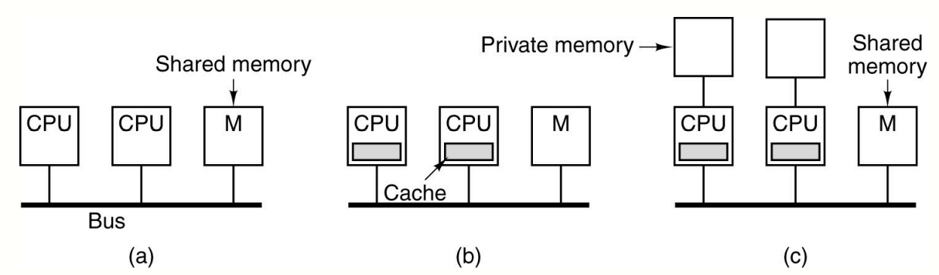
Đa vi xử lý UMA
Bộ nhớ cache cục bộ cho mỗi CPU làm giảm bớt vấn đề, hơn nữa mỗi bộ xử lý có thể được trang bị một bộ nhớ riêng để lưu trữ dữ liệu của các tính toán không cần được chia sẻ bởi các bộ xử lý khác. Luồng dữ liệu đến / từ bộ nhớ dùng chung có thể giảm đáng kể(Tanenbaum, Hình. 8.24)

Slide 16
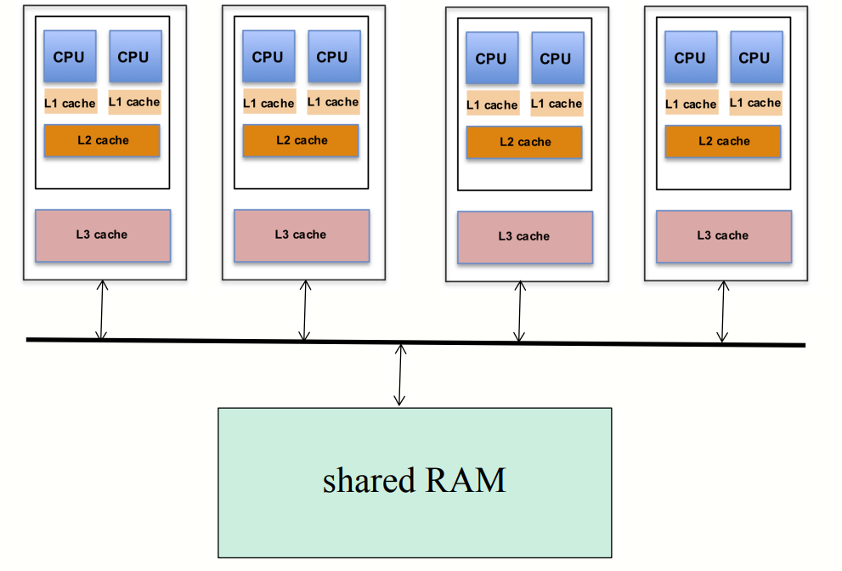
Đa vi xử lý UMA

Slide 17
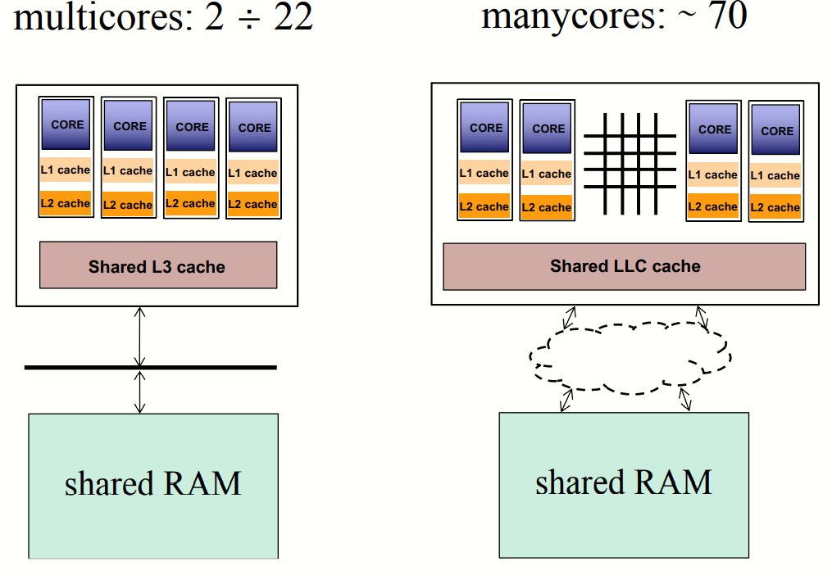
Đa lõi, nhiều lõi UMA

Slide 18
Bộ nhớ đệm và bộ nhớ trong đa xử lý
Bộ nhớ (và hệ thống phân cấp bộ nhớ) trong các bộ đa xử lý đặt ra hai các vấn đề khác nhau:
Chặt chẽ: bất cứ khi nào không gian địa chỉ được chia sẻ - cùng một vị trí bộ nhớ có thể có nhiều phiên bản dữ liệu (dữ liệu được lưu trong bộ nhớ cache) tại các bộ xử lý khác nhau
Nhất quán: bất cứ thời điểm truy cập khác nhau nào đều có thể được nhìn thấy bởi bộ xử lý - các hoạt động viết từ các bộ xử lý khác nhau yêu cầu một số mô hình để đảm bảo một hành vi ổn định, phù hợp (vấn đề khi nào - cụ thể là thứ tự ghi)

Slide 19
Hệ thống UMA chuyển đổi thanh ngang
Một bus duy nhất để giao tiếp tất cả bộ xử lý với bộ nhớ giới hạn kích thước của hệ thống đa xử lý UMA và thường thì 32 CPU (lõi) được coi là tối đa.
Vượt quá giới hạn này, cần phải sử dụng đến hệ thống liên kết CPU-RAM khác. Sơ đồ đơn giản nhất để kết nối n CPU với với k bộ nhớ là một công tắc thanh ngang, một kiến ​​trúc tương tự như được sử dụng trong nhiều thập kỷ trong chuyển mạch điện thoại.

Slide 20
Hệ thống UMA chuyển đổi thanh ngang
Một công tắc được đặt tại mỗi điểm giao nhau giữa một đường thẳng đứng và một đường ngang, cho phép kết nối cả hai, khi được yêu cầu.
Trong hình, ba công tắc được đóng, do đó kết nối các cặp bộ nhớ CPU (001-000), (101-101) và (110-010). (Tanenbaum, Hình 8.27

Slide 21
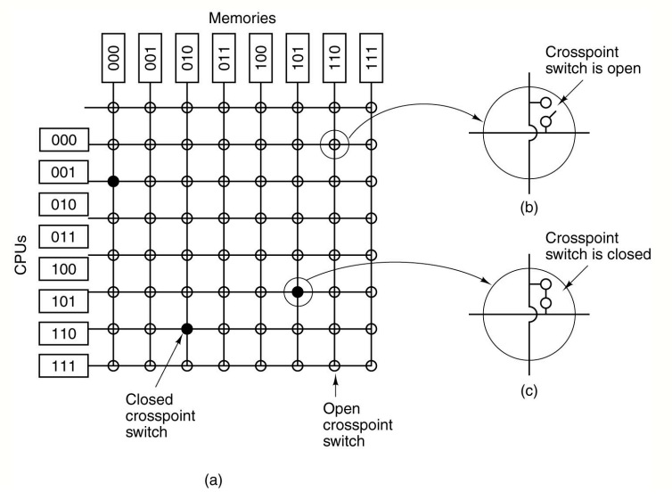
Hệ thống UMA chuyển đổi thanh ngang

Slide 22
Hệ thống UMA chuyển đổi thanh ngang
Có thể cấu hình các công tắc để mỗi CPU có thể kết nối với từng module bộ nhớ (và điều này làm cho hệ thống trở thành UMA)
Số lượng công tắc cho các hệ thống này tỷ lệ với số lượng CPU và bộ nhớ; n CPU và n module bộ nhớ yêu cầu n² công tắc.
Mô hình này phù hợp tốt với các hệ thống quy mô trung bình (nhiều hệ thống đa bộ xử lý khác nhau từ Sun Corporation sử dụng cơ chế này); chắc chắn, một hệ thống 256 vi xử lý không thể sử dụng nó (256² công tắc sẽ được yêu cầu !!)

Slide 23
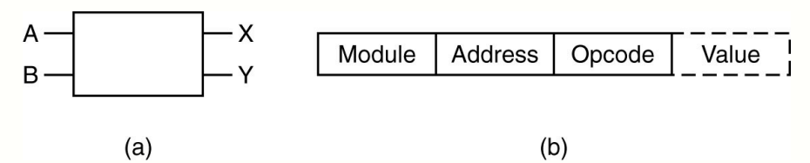
Công tắc thanh ngang đa tầng UMA
Để kết nối nhiều CPU, một giải pháp là sử dụng mạng thiết lập với các công tắc hai chiều đơn giản với hai đầu vào và hai đầu ra: trong các công tắc này, mỗi đầu vào có thể được chuyển hướng đến từng đầu ra (Tanenbaum, Hình 8.28):

Slide 24
Công tắc thanh ngang đa tầng UMA
Thông báo giữa CPU và bộ nhớ bao gồm bốn phần:
Mô-đun: khối bộ nhớ nào được yêu cầu - CPU nào là người yêu cầu
Địa chỉ: địa chỉ trong khối bộ nhớ;
Opcode: thao tác thực hiện (ĐỌC hoặc VIẾT);
Giá trị (tùy chọn): giá trị được ghi (cho một VIẾT).
Công tắc có thể được lập trình để phân tích Mô-đun và thiết lập đầu ra để chuyển tiếp tin nhắn tới.

Slide 25
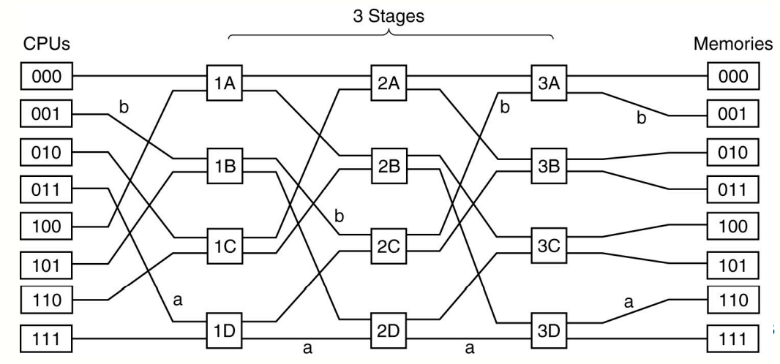
Công tắc thanh ngang đa tầng UMA
Công tắc 2 x 2 có thể được sử dụng theo nhiều cách để thiết lập nhiều giai đoạn các mạng liên kết. Một trường hợp đơn giản là mạng omega (Tanenbaum, Hình 8.29):

Slide 26
Công tắc thanh ngang đa tầng UMA
8 CPU được kết nối với 8 bộ nhớ, sử dụng 12 công tắc được bố trí trong ba giai đoạn. Tổng quát hóa, n CPU và n bộ nhớ yêu cầu log₂n giai đoạn và n/2 công tắc mỗi giai đoạn, cho tổng số (n/2) log2n công tắc: tốt hơn nhiều so với công tắc thanh ngang (n²).
Hãy xem mạng hoạt động như thế nào. CPU 011 muốn đọc mục dữ liệu trong khối RAM 110. CPU gửi yêu cầu ĐỌC để chuyển 1D với Mô-đun = 110 - 011.
Công tắc phân tích bit quan trọng nhất (ngoài cùng bên trái) và sử dụng nó để định tuyến: 0 tuyến ở lối ra phía trên, 1 tuyến ở lối ra phía dưới.
Trong trường hợp này, yêu cầu được chuyển sang 2D

Slide 27
Công tắc thanh ngang đa tầng UMA
Switch 2D cũng làm như vậy: phân tích bit quan trọng thứ hai (trung tâm) và định tuyến yêu cầu sang 3D.
Cuối cùng, bit ít quan trọng nhất được sử dụng cho lần định tuyến cuối cùng, để chặn 110 (đường dẫn a trong hình vẽ)
Tại thời điểm này, khối được đọc và phải được gửi trở lại CPU 011: "địa chỉ" của nó được sử dụng, nhưng các bit được phân tích từ phải sang trái (ít quan trọng nhất).
Đồng thời, CPU 001 muốn thực hiện một WRITE trong khối 001.
Quá trình thực hiện tương tự (đường dẫn b trong hình vẽ). Vì đường dẫn a và b không sử dụng cùng một công tắc, hai yêu cầu tiến hành song song và không can thiệp vào nhau

Slide 28
Công tắc thanh ngang đa tầng UMA
Hãy phân tích điều gì sẽ xảy ra nếu CPU 000 truy cập vào khối 000. Yêu cầu này xung đột với yêu cầu bởi CPU 001 tại công tắc 3A: một trong hai yêu cầu phải chờ.
Trái ngược với mạng chuyển mạch xà ngang, mạng omega là chặn: không phải tất cả các chuỗi yêu cầu đều có thể được phục vụ đồng thời.
Xung đột có thể phát sinh khi sử dụng kết nối hoặc công tắc, khi truy cập khối bộ nhớ hoặc trả lời yêu cầu CPU.
Nhiều kỹ thuật có thể được sử dụng để giảm thiểu xác suất xung đột trong khi tối đa hóa sự song song CPU-bộ nhớ

Slide 29
Đa vi xử lý NUMA
Cũng như trong hệ thống UMA, trong hệ thống NUMA, tất cả các CPU đều chia sẻ cùng một không gian địa chỉ, nhưng mỗi bộ xử lý có một bộ nhớ cục bộ, hiển thị cho tất cả các bộ xử lý khác.
Vì vậy, khác với hệ thống UMA, trong hệ thống NUMA quyền truy cập vào khối bộ nhớ cục bộ nhanh hơn so với truy cập vào các khối bộ nhớ từ xa.
Các chương trình được viết cho hệ thống UMA chạy không thay đổi trên NUMA, nhưng có thể có các hiệu năng khác nhau vì thời gian truy cập chậm hơn tới các khối bộ nhớ từ xa (tất cả các điều kiện khác đều như nhau)

Slide 30
Đa vi xử lý NUMA
Hệ thống UMA bus đơn bị giới hạn về số lượng bộ xử lý, và phần cứng đắt tiền là cần thiết để kết nối nhiều bộ xử lý hơn.
Công nghệ hiện tại ngăn cản việc xây dựng hệ thống UMA với hơn 256 bộ xử lý.
Để xây dựng bộ vi xử lý lớn hơn, một thỏa hiệp là bắt buộc: không phải tất cả các khối bộ nhớ có thể có cùng thời gian truy cập đối với mỗi CPU.
Đây là nguồn gốc của tên gọi hệ thống NUMA: Non Uniform Memory Access

Slide 31
Đa vi xử lý NUMA
Vì tất cả các hệ thống NUMA đều có một không gian địa chỉ logic được chia sẻ bởi tất cả các CPU, trong khi bộ nhớ vật lý được phân phối giữa các bộ xử lý, có hai loại bộ nhớ: cục bộ và từ xa
Tuy nhiên, ngay cả bộ nhớ từ xa cũng được truy cập bởi mỗi CPU với lệnh LOAD và STORE
Có hai loại hệ thống NUMA:
NUMA không lưu vào bộ nhớ đệm (NC-NUMA)
NUMA có bộ nhớ đệm chặt chẽ (CC-NUMA)

Slide 32
Đa vi xử lý NC-NUMA
Trong hệ thống NC-NUMA, bộ xử lý không có bộ nhớ cache cục bộ.
Mỗi quyền truy cập bộ nhớ được quản lý bằng một MMU đã sửa đổi, kiểm soát nếu yêu cầu dành cho cục bộ hoặc cho một khối từ xa; bên trong trường hợp thứ hai, yêu cầu được chuyển tiếp đến nút chứa dữ liệu yêu cầu.
Rõ ràng, các chương trình sử dụng dữ liệu từ xa (đối với CPU yêu cầu chúng) sẽ chạy chậm hơn nhiều so với những gì chúng sẽ làm, nếu dữ liệu được lưu trữ trong bộ nhớ cục bộ (Tanenbaum, Hình 8.30).

Slide 33
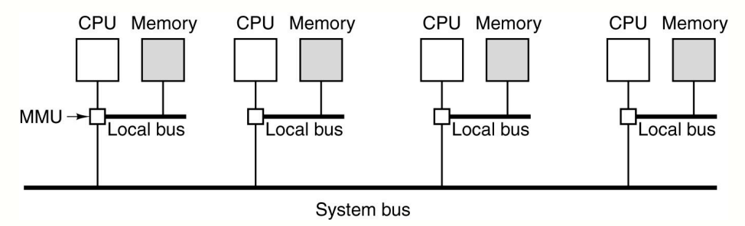
Đa vi xử lý NC-NUMA

Slide 34
Đa vi xử lý NC-NUMA
Trong hệ thống NC-NUMA không có vấn đề về sự chặt chẽ trong bộ nhớ cache, bởi vì không có bộ nhớ đệm nào cả: mỗi mục bộ nhớ nằm trong một địa điểm.
Tuy nhiên, truy cập bộ nhớ từ xa rất kém hiệu quả. Vì lý do này, hệ thống NC-NUMA có thể sử dụng phần mềm đặc biệt để di chuyển các trang bộ nhớ từ khối này sang khối khác, chỉ để tối đa hóa hiệu năng.
Một bộ quét trang sẽ kích hoạt sau vài giây, kiểm tra thống kê về việc sử dụng bộ nhớ và di chuyển các trang từ một khối sang khối khác, để tăng hiệu năng.

Slide 35
Đa vi xử lý NC-NUMA
Trên thực tế, trong hệ thống NC-NUMA, mỗi bộ xử lý cũng có thể có bộ nhớ riêng và bộ nhớ cache, và chỉ dữ liệu riêng tư (dữ liệu được cấp phát trong bộ nhớ cục bộ riêng) có thể nằm trong bộ nhớ cache.
Giải pháp này làm tăng hiệu suất của từng bộ xử lý và được sử dụng trong Cray T3D / E.
Tuy nhiên, thời gian truy cập dữ liệu từ xa vẫn rất cao, bộ xử lý cần 400 chu kỳ xung nhịp trong Cray T3D / E, so với 2 để truy xuất dữ liệu từ cục bộ trong bộ nhớ đệm

Slide 36
Đa vi xử lý CC-NUMA
Bộ nhớ đệm có thể giảm bớt sự cố do truy cập dữ liệu từ xa, nhưng đưa trở lại vấn đề sự chặt chẽ dữ liệu trong bộ nhớ cache.
Phương pháp phổ biến trong hệ thống CC-NUMA với nhiều CPU để thực thi sự chặt chẽ trong bộ nhớ cache là giao thức dựa trên thư mục.
Ý tưởng cơ bản là liên kết mỗi nút trong hệ thống với một thư mục cho các khối RAM của nó: một cơ sở dữ liệu cho biết một khối nằm trong bộ đệm nào, và trạng thái của nó là gì.

Slide 37
Đa vi xử lý CC-NUMA
Khi một khối bộ nhớ được định địa chỉ, thư mục trong nút nơi đặt khối được truy vấn, để biết liệu khối nằm trong bất kỳ bộ nhớ cache và nếu có, nếu nó đã được thay đổi so với bản sao trong RAM.
Vì một thư mục được truy vấn tại mỗi lần truy cập bởi một chỉ dẫn tới khối bộ nhớ tương ứng, nó phải được triển khai với phần cứng rất nhanh, như một phiên bản có bộ nhớ đệm kết hợp, hoặc ít nhất là với RAM tĩnh.
Để minh họa một trường hợp của giao thức dựa trên thư mục, chúng ta hãy xem xét một hệ thống 256 nút, mỗi nút được trang bị một CPU và 16 MB RAM cục bộ.
Tổng bộ nhớ RAM là 2³² = 4 GB, mỗi nút chứa 2¹⁸ khối mỗi 64 byte (2¹⁸ x 2⁶ = 2²⁴ = 16 MB)

Slide 38
Đa vi xử lý CC-NUMA
Không gian địa chỉ được chia sẻ, nút 0 chứa địa chỉ bộ nhớ từ 0 đến 16 MB, nút 1 từ 16 đến 32 MB, v.v.
Địa chỉ vật lý có 32 bit:
8 bit quan trọng nhất chỉ định số nút giữ khối RAM chứa dữ liệu được đánh địa chỉ.
18 bit tiếp theo xác định khối trong bộ nhớ 16 MB
6 bit ít quan trọng nhất còn lại giải quyết byte trong khối (Tanenbaum, Hình 8.31b)

Slide 39
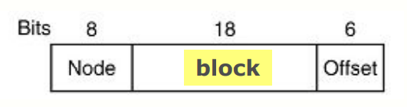
Đa vi xử lý CC-NUMA

Slide 40
Đa vi xử lý CC-NUMA
Hãy giả sử một mạng liên kết chung để liên kết các nút. Mỗi nút có một thư mục chứa 2¹⁸ mục nhập để theo dõi khối của bộ nhớ cục bộ được liên kết.
Mỗi mục nhập trong thư mục đăng ký nếu khối được lưu trữ trong bất kỳ bộ nhớ cache và nếu có, ở nút nào.
Hãy giả sử rằng mỗi khối 64 byte được lưu trữ trong một bộ nhớ cache duy nhất trong nhiều nhất là một số bộ xử lý (Tanenbaum, Hình 8.31a)

Slide 41
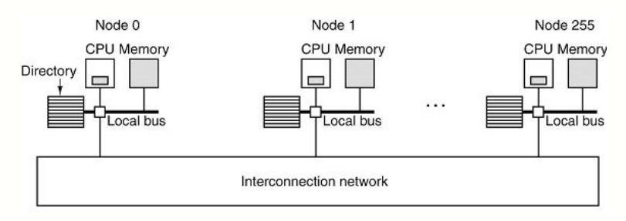
Đa vi xử lý CC-NUMA

Slide 42
Đa vi xử lý CC-NUMA
Ví dụ, chúng ta hãy xem xét điều gì sẽ xảy ra khi CPU 20 thực hiện LOAD, do đó chỉ định địa chỉ RAM
CPU 20 chuyển tiếp các địa chỉ tới MMU của chính nó, dịch LOAD vào một địa chỉ thực, ví dụ: 0x24000108.
MMU chia địa chỉ thành ba phần có số thập phân đại diện là:
- nút 36
- khối 4
- offset 8
MMU thấy rằng dữ liệu đã định địa chỉ thuộc về nút 36 và gửi một yêu cầu thông qua mạng tới nút đó, để biết liệu khối 4 nằm trong bộ nhớ cache và là cái nào

Slide 43
Đa vi xử lý CC-NUMA
Node 36 chuyển tiếp yêu cầu đến thư mục riêng của nó, nó sẽ kiểm tra và phát hiện ra rằng khối không có trong bộ nhớ cache của nút từ xa do đó, khối được lấy từ RAM cục bộ và được gửi đến nút 20, và
thư mục được cập nhật để đăng ký rằng khối 4 nằm trong bộ nhớ cache tại nút 20 (Tanenbaum, Hình 8.31c)

Slide 44
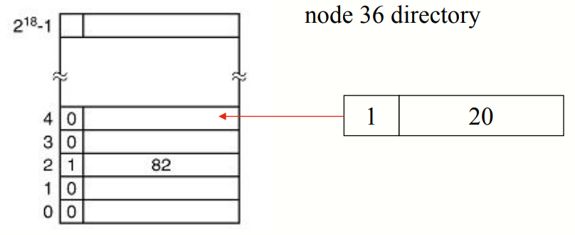
Đa vi xử lý CC-NUMA

Slide 45
Đa vi xử lý CC-NUMA
Bây giờ chúng ta hãy xem xét trường hợp của một yêu cầu cho khối 2 trong nút 36. Thư mục nút 36 phát hiện ra rằng khối được lưu trong bộ nhớ cache của nút 82.
Mục nhập khối 2 cập nhật thư mục Node 36, để phản ánh rằng khối tại nút 20 và gửi cho nút 82 một thông báo yêu cầu rằng khối 2 là được gửi đến nút 20 và mục nhập tương ứng trong nút 82 là vô hiệu.
Khi nào các khối được cập nhật trong RAM? Chỉ khi chúng được sửa đổi.
Giải pháp đơn giản nhất là làm như vậy khi CPU thực thi STORE: bản cập nhật được truyền tới RAM giữ khối được định địa chỉ bởi STORE

Slide 46
Đa vi xử lý CC-NUMA
Có thể lưu ý rằng kiểu kiến ​​trúc này, thường được gọi là “Bộ đa xử lý bộ nhớ dùng chung” có rất nhiều thông báo thông qua mạng liên kết.
Chi phí phát sinh có thể dễ dàng dung nạp. Mỗi nút có 16 MB RAM và 2¹⁸ mục 9 bit để theo dõi trạng thái của khối (tại sao lại là 9?)
Chi phí là 9 x 2¹⁸ bit / 16 MB, khoảng 1,76%, có thể là dễ dàng chấp nhận (mặc dù thư mục có tốc độ cao, bộ nhớ đắt tiền).
Với các khối 32 byte, chi phí tăng lên 4%, trong khi đó giảm với các khối 128 byte.

Slide 47
Đa vi xử lý CC-NUMA
Trong một hệ thống thực, kiến ​​trúc dựa trên thư mục này chắc chắn phức tạp hơn :
1. Trong ví dụ, một khối có thể nằm trong nhiều nhất một bộ đệm và hệ thống hiệu quả có thể được tăng lên cho phép các khối có trong nhiều bộ nhớ đệm (nhiều nút) cùng một lúc.
2. bằng cách theo dõi trạng thái của một khối (đã sửa đổi, chưa được chỉnh sửa) giao tiếp giữa CPU và bộ nhớ có thể được giảm thiểu.
Ví dụ, nếu một khối bộ nhớ cache chưa được sửa đổi, thì bản gốc khối trong RAM vẫn hợp lệ và được đọc từ CPU từ xa cho khối có thể được trả lời bởi chính RAM, mà không cần tìm nạp chặn khỏi bộ đệm ẩn chứa một bản sao (vì hai bản sao là giống hệt nhau)

Slide 48
Tóm lược
Trong chương này chúng ta đã học các nội dung chính sau đây
  Khái niệm đa vi xử lý chia sẻ bộ nhớ
  Hệ thống UMA
  Hệ thống NC-NUMA
  Hệ thống CC-NUMA

Slide 49
Tài liệu tham khảo của chương
David Patterson & John Hennessy, “Computer Architecture: A Quantitative Approach”, 5th edition, 2012, ISBN 978-0-12-383872-8, Chapter 5.

